Slide 1
Gezonde leefstijl en omgeving
Leerjaar 1, periode 4, week 1
Beinvloeden van gedrag, Voedselverspilling, ladder van Moerman

Slide 2
Week | Inhoud | Betrokken begrippen
1 | Gezonde leefstijl en omgeving koppeling IBS | Beinvloeden van gedrag en nudging, voedselverspilling, ladder van Moerman,
2 | Groen en gezonde leefomgeving Uitleg LA 1. Informatiefolder groene werkomgeving | Sick building syndrome, luchtkwaliteit, hittestress, fotosynthese,
3 | Duurzame voeding | Duurzame voeding, smaak en kwaliteit van biologische producten, duurzame voeding en gezondheid | https://www.duurzaammbo.nl/les-5-duurzame-voeding
4 | Urban farming | Urban farming, stadslandbouw
5 | Excursie | Bezoek stadboerderij of voedselbos
6 | Geneeskrachtige werking van planten. Uitleg LA 2; essay groene leefomgeving en kruidenwaaier | Kruiden Homeapathie
7 | Lekkere duurzame voeding | Kookles
8 | Herhalingsles
9 | Geen lessen - toetsen
10 | Geen lessen i.v.m. herkansingen + jaarafsluiting

Slide 3
In dit IBS ga je je bezighouden met de inrichting van een gebied.
Voor lifestyle: Het stimuleren van een gezonde leefstijl

Slide 5
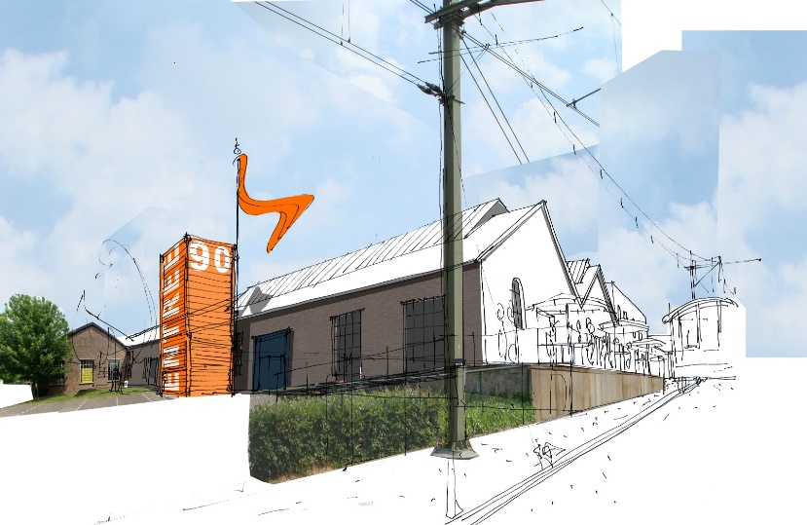
Opdrachtgever periode 4
Samen met Helicon MBO Tilburg wil Frederik ontwerpen aanleveren bij de gemeente Tilburg waarbij het vergroten van de leefbaarheid centraal moet staan. De ontwerpen zijn onderverdeeld in verschillende thema’s; lifestyle, biobased economy, vrijetijd, water & energie en stad & wijk.
Lifestyle
Hoe kan je het gebied in én rondom de Hall of Fame zo inrichten dat je de doelgroep aantrekkelijk gezond laat consumeren?
Biobased economy
Hoe kan in het gebied in én rondom de Hall of Fame zichtbaarheid geven aan afvalstromen en reststromen.
Water & Energie
Hall of Fame zoekt een creatieve oplossing voor het grote aanbod van (regen)water.
Vrijetijd
Hoe kan in het gebied in én rondom de Hall of Fame rekening worden gehouden met diversiteit van festivals voor verschillende doelgroepen
Stad & wijk
Hoe kan je het gebied zo inrichten dat je de burgers/ bewoners actief kan laten deelnemen aan- en meer betrokken kan laten zijn bij de activiteiten van Hall of Fame.

Slide 6
Hoe ga je verleiden? Gedrag beïnvloeden middels nudging https://youtu.be/SByymar3bds Nudging is een duwtje geven in de goede richting door het gewenste gedrag aantrekkelijk te maken, zonder mensen daarbij in hun vrijheden te beperken. Het doel is gedrag (licht) bijsturen, waarbij het gaat om onderbewust gemaakte keuzes. Ga zelf 5 minuten op zoek naar voorbeelden en zet ze op de chat.

Slide 7
Welke verschillende vormen kennen jullie
Hoe wordt momenteel gedrag vanuit de overheid gestimuleerd in het kader van COVID-19
Wat vinden jullie hiervan?

Slide 8
Monden te vullen
https://youtu.be/gkF_uvI5Byc

Slide 9
Voedselverspilling
Wereldwijd wordt 1/3 van het geproduceerde voedsel weggegooid. Voedselverliezen treden op in elke schakel van de keten. In NL gooien we in totaal 9,5 miljard kilo voedsel weg.
Mooie initiatief: https://www.instock.nl
https://youtu.be/jYFZTuD6vtI

Slide 10
Voedselverspilling door Coronacrisis

Slide 11
Ladder van Moerman
De Ladder van Moerman is een instrument in 'afvalland' dat beschrijft hoe je het meest efficiënt om kan gaan met afvalstromen. Moerman laat zien hoe dat werkt voor voedsel. Preventie van voedselverliezen is daarbij de hoogste trede in de ladder.

Slide 12
Even terug
Wat verstaan we onder een gezonde leefstijl?
Wat is gezonde voeding?
Wat zijn de voordelen?

Slide 13
Uitdagingen vanuit deze tijd?
Welke zie je
Neem ze mee in je IBS

Slide 14
Extra aandacht voor gezonde leefstijl
https://www.ad.nl/gezond/hoogleraar-legt-verband-tussen-obesitas-en-corona-uit-dikke-buik-is-een-risico~a0ce07c0/
https://www.parool.nl/columns-opinie/overleven-begint-bij-gezonder-leven-en-eten~b3c308ec/?referer=https%3A%2F%2Fwww.google.com%2F

